Slide 1


UFIREG - EVROPSKI RAZISKOVALNI PROJEKT ZA PREUČEVANJE ULTRAFINIH DELCEV IN VPLIVA NA ZDRAVJE
Mag. Simona Uršič, Andrej Uršič, Matevž Gobec
Zavod za zdravstveno varstvo Celje

Slide 2


Projekt UFIREG financira Evropska unija
Nosilec projekta je Tehniška univerza Dresden
Sodelujoči: strokovnjaki s področja varstva okolja/onesnaževanja zraka in javnega zdravja iz štirih evropskih držav (Nemčije, Češke, Slovenije, Ukrajine)
Trajanje projekta: julij 2011 do konec 2014

Slide 3
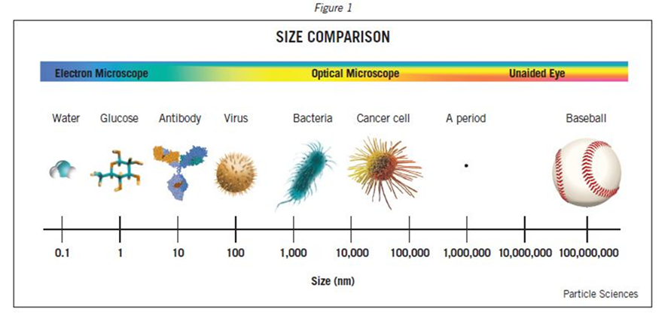
UFP (UltraFini) delci
1.000 krat manjši od premera človekovega lasu
Velikostni razredi:
  10-20nm
  20-30nm
  30-50nm
  50-70nm
  70-100nm
  100-200nm
  200-800nm

Slide 4

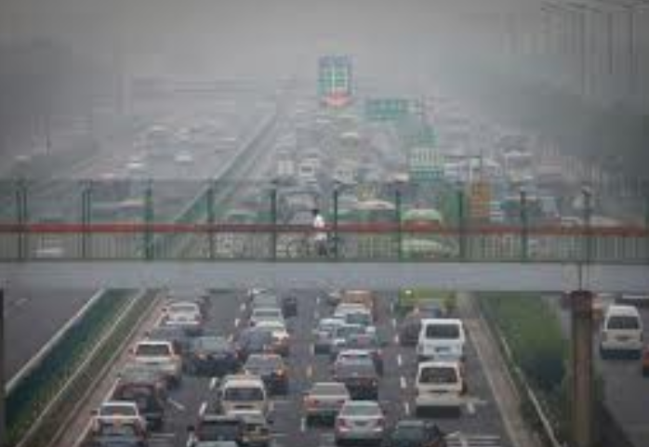
UFP (UltraFini delci)
Nastanek UFP:
Tvorijo se iz plinov
Nastajajo v procesih izgorevanja (avtomobilski izpušni plini, izpusti ogrevalnih sistemov, industrijski odpadni plini) - sajasti delci
Možnost vezave zdravju škodljivih snovi (policiklični aromatski ogljikovodiki…)

Slide 5
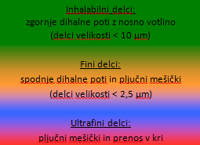
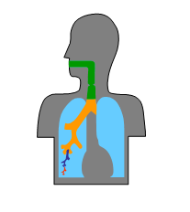
UFP (UltraFini delci)
Profil usedanja delcev v dihalnih poteh:
UFP vdihavamo skupaj z zrakom
So dovolj majhni, da skozi celično membrano preidejo v kri in od tod tudi v druge organe
Skupaj z njimi vstopajo tudi strupene spojine v kolikor so vezane nanje
Oksidativni stres v pljučih – vnetne reakcije

Slide 6
UFP (UltraFini delci) <100 nm
Vplivi UFP v zraku na ljudi so za sedaj slabo raziskani
Predvideva se, da so za vplive UFP posebej dovzetni starejši ljudje, osebe s predhodnimi zdravstvenimi težavami (bolezni dihal in srca, diabetes)

Slide 7
CILJ
Cilj projekta UFIREG je proučiti, kako v sodelujočih štirih državah na opazovanih območjih različno veliki UFP vplivajo na smrtnost in obolevnost predvsem v povezavi z boleznimi srca in ožilja ter boleznimi dihal.

Slide 8
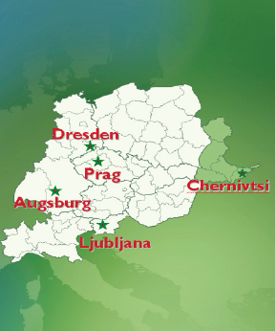
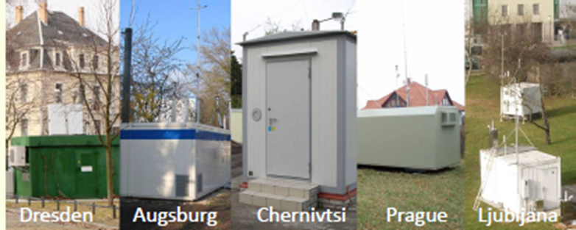
Sodelujoča mesta
Merilne postaje vključene v lokalni merilni sistem
Vse locirane v urbanem okolju
> 300.000 prebivalcev

Slide 9
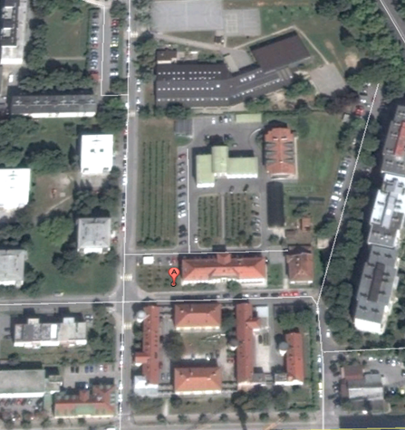
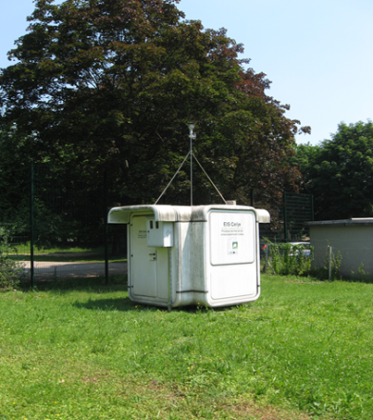
UFIREG v Sloveniji
Nosilec projekta v Sloveniji: Zavod za zdravstveno varstvo Celje z zunanjimi sodelavci
Merilno mesto: Ljubljana,
za Bežigradom, ob Kmetijskem
inštitutu, vzporedne
meritve onesnaženosti
zraka na lokaciji ARSO

Slide 10
MERITVE
UFP:
Meritve distribucije števila UFP po posameznih velikostnih razredih 20-30/30-50/50-70/70-100/100-200 nm
Namenski merilnik Mobility Particle Size Spectrometer (TROPOS - tipSMPS).
Vzporedne sočasne meritve:
Onesnaženost zraka (SO2, NO2, O3, PM10, PM2,5),
Meteorološki podatki (temperatura zraka, vlažnost zraka,
  zračni tlak, smer in jakost vetra itd.)

Slide 11
Standardi za meritve
Skladno z EU Direktivo 50/2008
  Vzorčenje na višini 1,4 – 4 m
  Ločitev PM_{2,5}/PM₁
  Sušenje vzorca zraka do 40 % vlažnosti
Meritev/štetje delcev
Zahteva: laminarni tok zraka s čim krajšim sistemom cevi

Slide 12
Zahteve za QA/QC meritev UFP
PRIMERLJIVOST REZULTATOV MERITEV NA VSEH MERILNIH MESTIH
Izobraževanje o UFP in principih merjenja
Usposabljanje za delo z merilniki za UFP v Svetovnem kalibracijskem centru za fiziko aerosolov (World Calibration Center for Aerosol Physics) v Leipzigu
Začetno sočasno umerjanje vseh merilnikov v WCCAP v Leipzigu
Namestitev avtomatskih kontrolnih enot za merilnike
Preverjanje delovanja merilnikov na lokacijah

Slide 13
VPLIVI NA ZDRAVJE
Vpliv UFP na zdravje se bo ocenjeval na osnovi podatkov o hospitalizacijah in umrljivosti prebivalcev zaradi bolezni povezanih z onesnaženim zrakom:
  Bolezni srca in ožilja
  Bolezni dihal
Opazovana populacija: Prebivalci mest, v katerih potekajo meritve

Slide 14
TRENUTNO STANJE NA
PROJEKTU
Izvajanje meritev številčne koncentracije delcev v vseh sodelujočih mestih ter razviti novi programi za preverjanje veljavnosti podatkov doblenjih z napravami SMPS
Priprava baz podatkov o rezultatih meritev onesnaženosti zraka in meteoroloških podatkov za nadaljnje obdelave ter vnos podatkov meritev UFP
Zbiranje podatkov in priprava metodologije za analize v okviru epidemiološke raziskave

Slide 15
KAJ PRINAŠA PROJEKT
Nova spoznanja v zvezi z vplivi UFP na zdravje
Oblikovanje priporočil snovalcem okoljske politike v Evropi in morebitna vključitev UFP v okoljsko zakonodajo
Širjenje informacij o problematiki UFP v zraku v povezavi z vplivi na zdravje

Slide 16
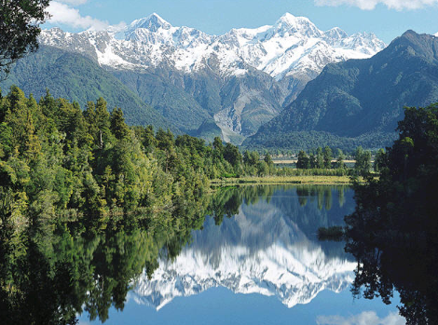
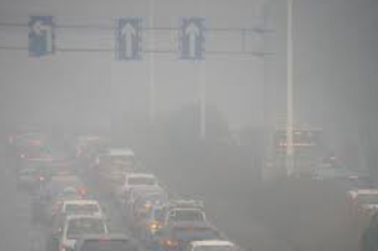
Dihamo od prvega do zadnjega trenutka svojega življenja.
Zmanjšanje onesnaženosti, prašnih delcev v zraku – pomembno izboljšanje za zdravje prebivalcev!
Slaba kakovost zraka negativno vpliva tako na zdravje ljudi kot na zdravje okolja.

